Slide 1
Н = В
ЛОВАЦ

Slide 2
Три ловца Српска народна приповијетка
Српски језик
2. разред

Slide 3
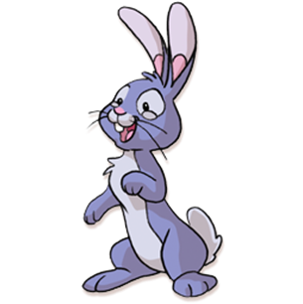
ПОНОВИМО!
Пјесма – прича.
Приче говоре о неком догађају.
Учесници у догађајима називају се ликови.
Ликови могу бити главни и споредни.
Ликови могу бити носиоци позитивних и негативних особина.

Slide 4
Три ловца
Била три ловца: двојица нису имала оружје, а трећи је био без пушке.
Пођу они једном у лов да истерају три зеца. Два зеца утекоше, а трећег нису убили. Онога којег нису убили, узму и понесу кући.
Дођу пред једну кућу која није имала ни зидова, ни темеља, ни крова. Позову домаћина, који није био ту, и рекоше:
Дај нам некакав лонац да скувамо зеца.
Домаћин рече:
Имам три лонца. Два су разбијена, а трећи нема дна.
Баш добро! – рекоше ловци.
Узму онај лонац што није имао дна и у њему скувају зеца којег нису убили. Слатко се наједу и оду кући.
Српска народна приповијетка

Slide 5
ПИТАЊА О ТЕКСТУ
1. О коме се говори у овој причи?
2. Гдје су ловци кренули?
3. Да ли су ловци уловили зеца?
4. Каква је кућа у причи?
5. Шта су разговарали са домаћином?
6. Какав су лонац узели од домаћин?
7. Шта су скували у лонцу?

Slide 6
Три ловца
Прича „Три ловца“ је шаљива народна прича.
Непознате ријечи:
темељ - основа куће, оно на чему је кућа сазидана.
домаћин - власник куће или стана, онај ко дочекује госте.
Главни ликови приче су три ловца.
Споредни ликови су три зеца и домаћин.

Slide 7
Шаљиви дјелови приче
Ловци без оружја.
Кућа без зидова, темеља и крова.
Домаћин који није био ту.
Лонац без дна у коме кувају.
Слатко се најели јела којег нису направили.

Slide 8
Задаци за самосталан рад
1. Научите изражајно да читате причу и илуструјте ју.
2. Допуни сљедеће реченице, тако да одговарају
ономе што се очекује:
Двојица нису имала оружје, а трећи је имао _____.
Два зеца утекоше, а трећег су _____.
Три лонца. Два су разбијена, а трећи је _____.

